Slide 1
Vasárnapi iskolás munka a pandémia idején
„Ha nem lesz többé iskolánk…”

Slide 2
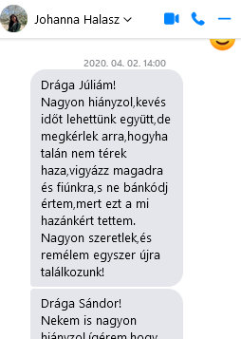
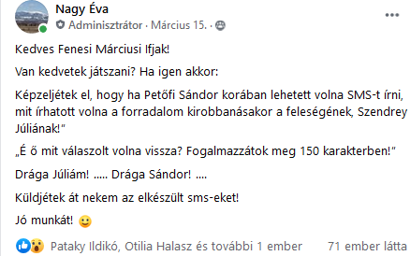
2020. március 15-ei foglalkozás online

Slide 3
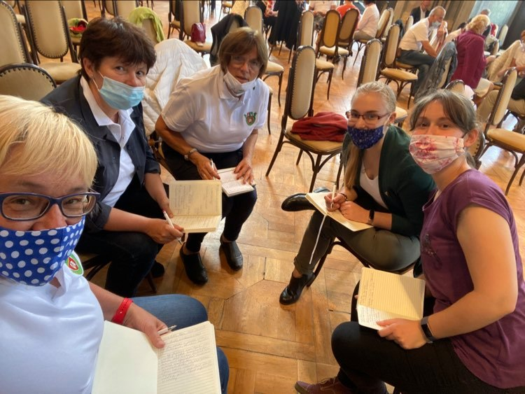
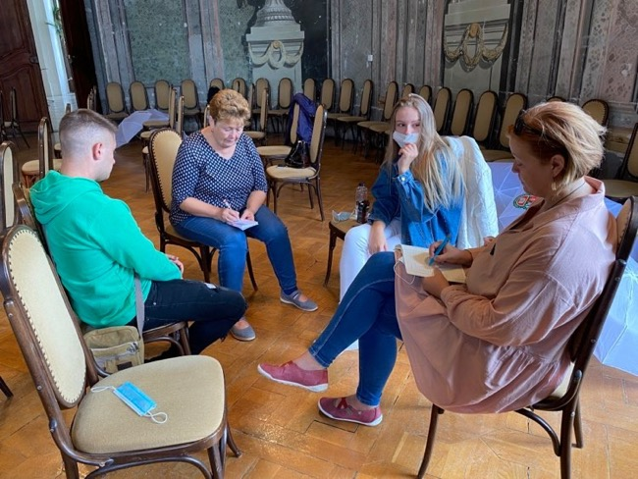
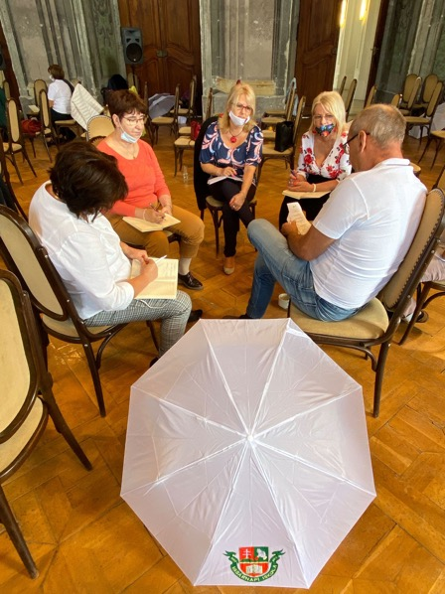
Az új munkamódszer kidolgozása

Slide 4
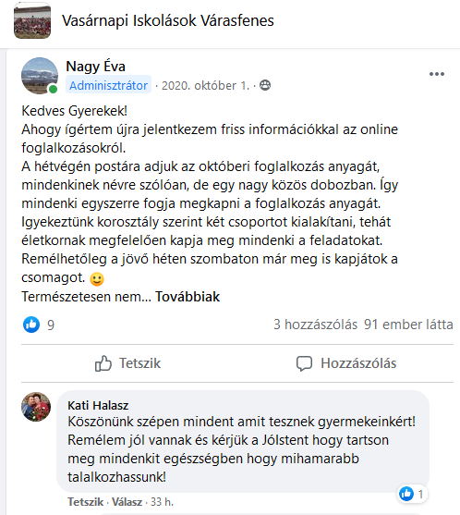
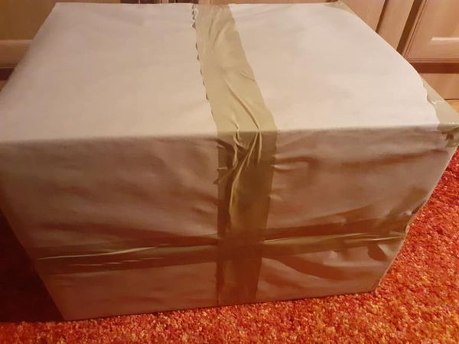
Dobozolás - a feladatok kiküldése

Slide 5
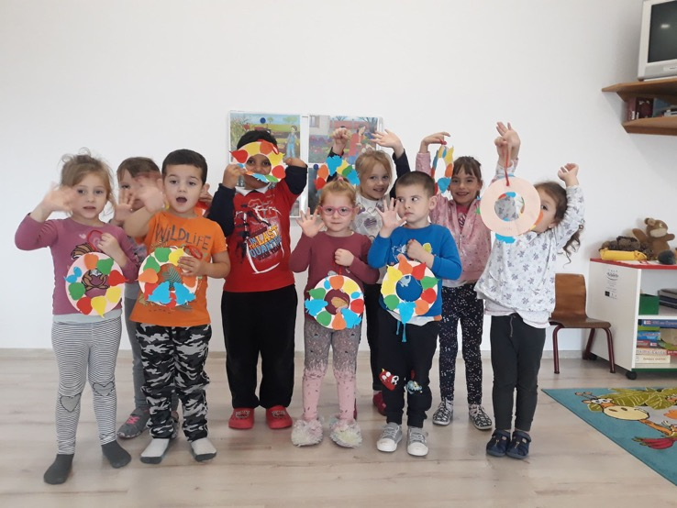
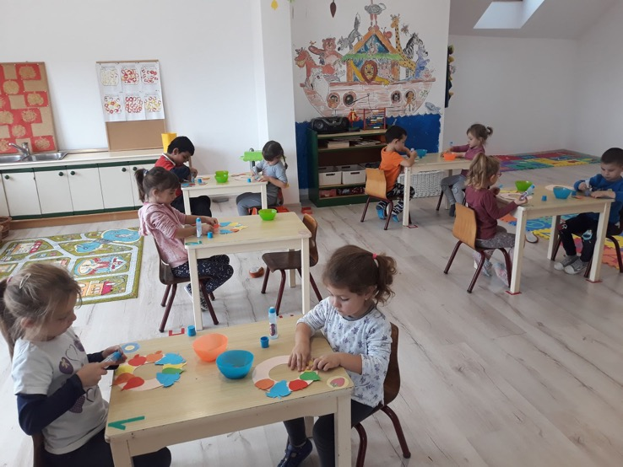
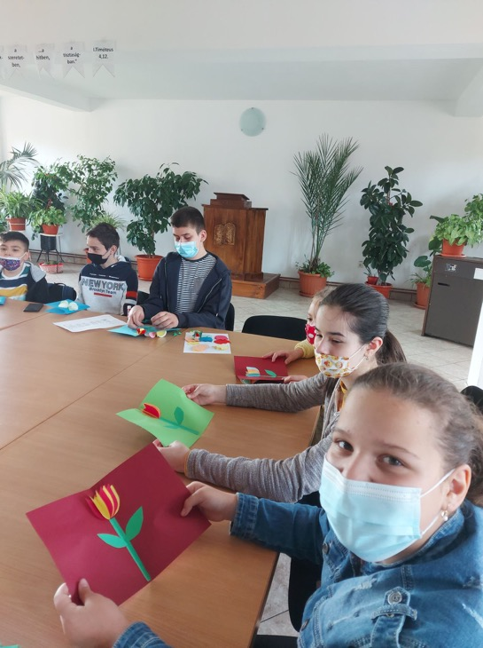
Csoportos feladatmegoldás

Slide 6
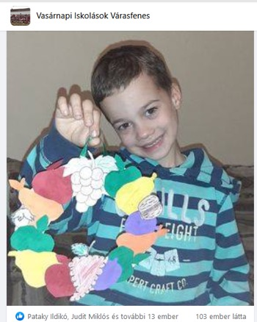
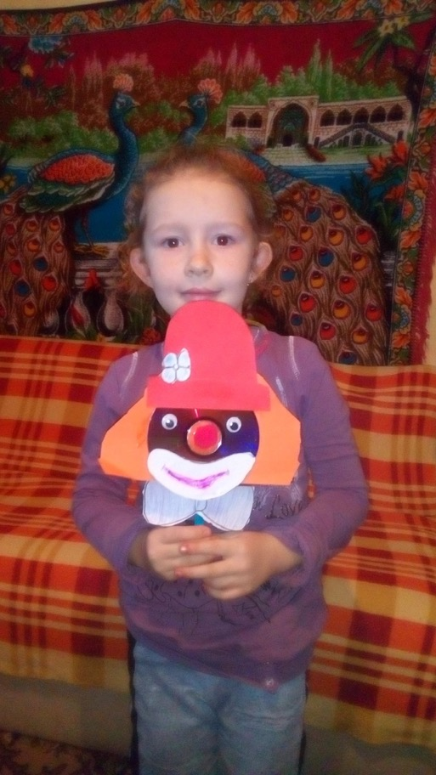
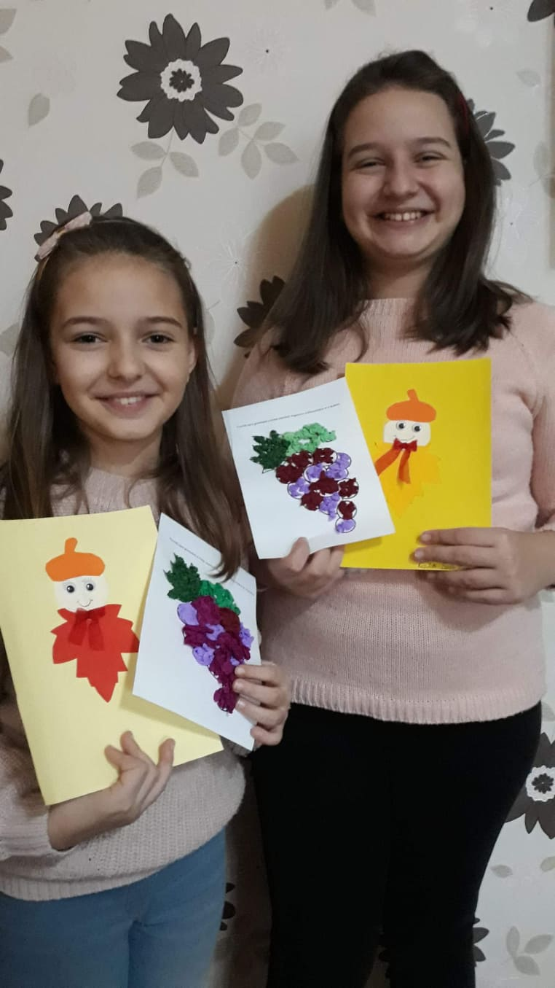
Önállóan készített munkák

Slide 7
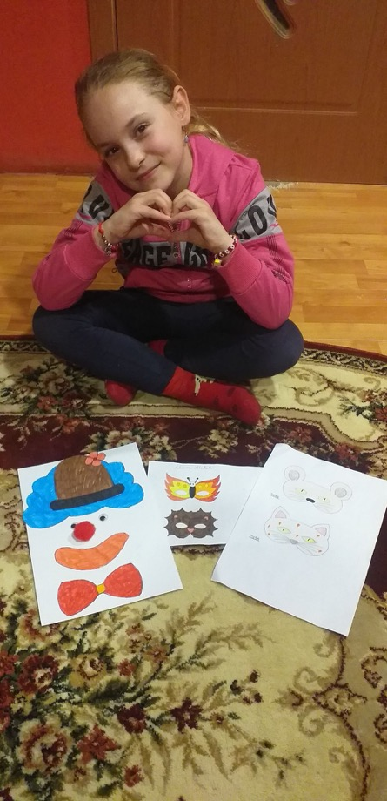
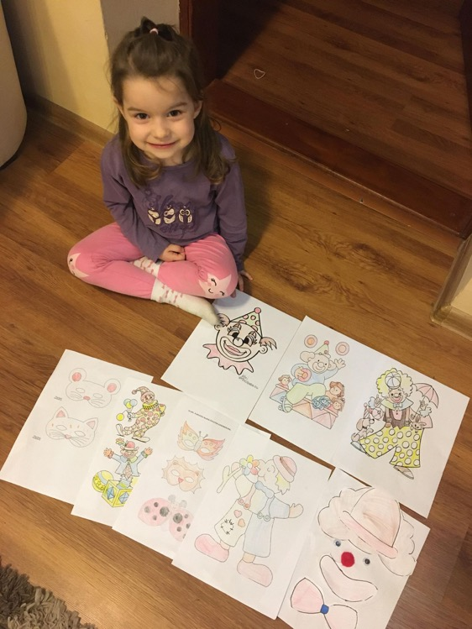
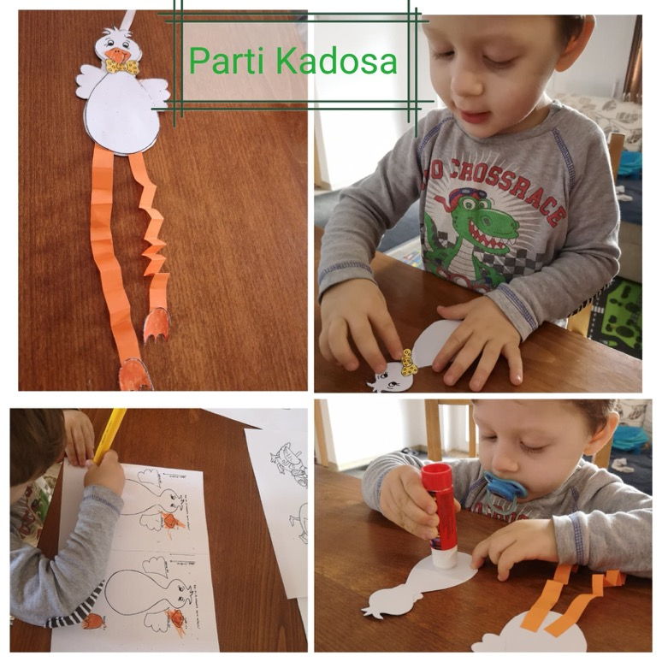

Slide 8
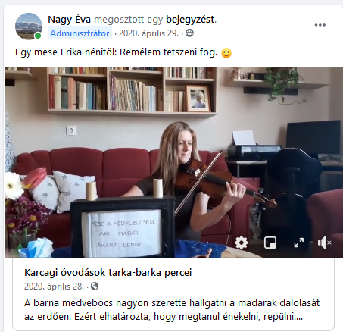
Online mesélés, éneklés, zenélés

Slide 9
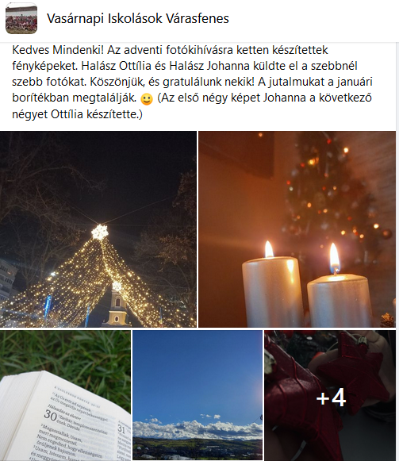
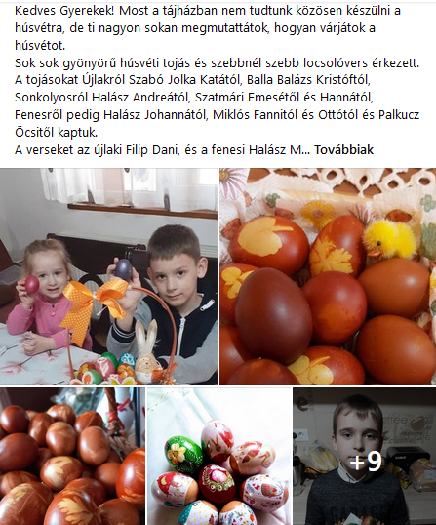
Húsvéti tojásfestés, karácsonyi fotópályázat online

Slide 10
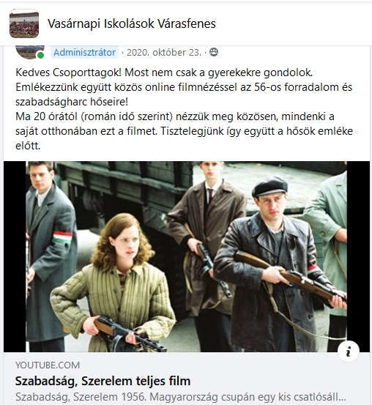
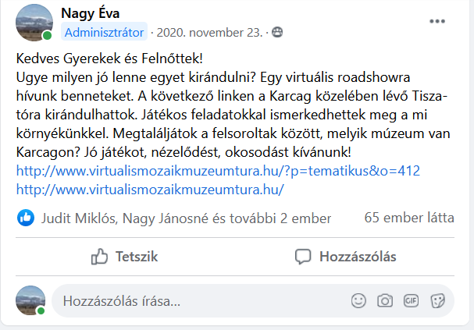
Online filmnézés, múzeumlátogatás

Slide 11
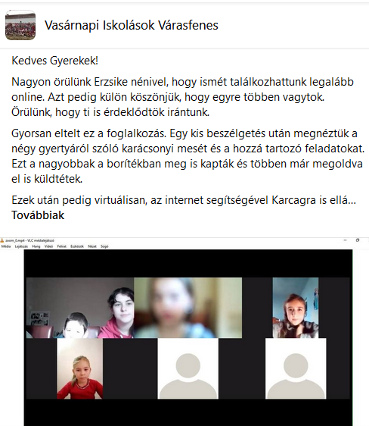
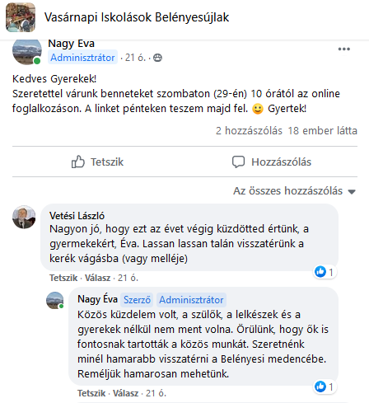
Online foglalkozás

Slide 12
„Hát vesd meg lábad ott, ahol megállhatsz,
S azt mentsd, azt a talpalatnyi helyet,
Szikrát a tűzből, cseppet a folyóból,
A töredéket eltört mondatodból,
Minden megmaradt árva keveset:
Ahogy lehet...” Reményik Sándor

